Slide 1
ВСЭ кисломолочных продуктов

Slide 2
Введение:
При экспертизе качества кисломолочных продуктов вначале определяют однородность партии и отбирают среднюю пробу.
Качество молочнокислых напитков определяют по органолептическим показателям: вкусу и запаху, внешнему виду, структуре и консистенции, цвету, а также по физико-химическим, микробиологическим показателям и соответствию нормам безопасности СанПиН.
Внешний вид и цвет кисломолочных продуктов обусловливаются технологией (температурой пастеризации и продолжительностью термообработки), качеством используемых заквасок, пищевых наполнителей и добавок.
Консистенция и структура сгустка кисломолочных продуктов определяется сырьем и технологией, а также зависит от способа производства. Продукты, выработанные термостатным способом, имеют ненарушенный сгусток. Кисломолочные напитки, полученные резервуарным способом, имеют нарушенный сгусток, легко перемещающийся в таре. Вязкость напитков зависит от содержания жира, кислотности, режима тепловой обработки и гомогенизации молока, дисперсности белковых частиц.

Slide 3
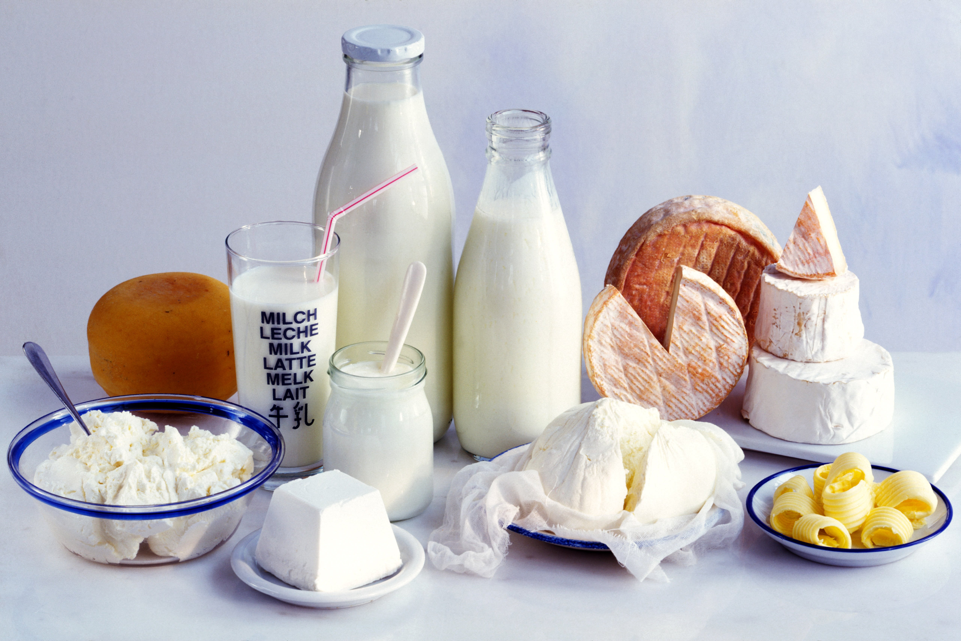
Запах, вкус и аромат зависят от тепловой обработки молока, интенсивности молочнокислого и спиртового брожения, развития ароматобразующих молочнокислых бактерий с образованием диацетила, ацетоина, 2,3 - бутилен-гликоля.

Slide 4
ВСЭ простокваши:
В условиях рынка простоквашу проверяют обычно органолептически, в сомнительных случаях выборочно исследуют на кислотность, содержание жира, примеси соды и др.
Простокваша должна соответствовать следующим требованиям: вкус и запах должны быть кисломолочные, с характерным для них ароматом, без посторонних, несвойственных свежему продукту запаха и привкуса. Для простокваши, приготовленной с добавлением сахара или других вкусовых и ароматических веществ, допускается в меру сладкий вкус и наличие запаха, свойственного для введенных в нее веществ. У варенца и ряженки явно выражен привкус пастеризации. Консистенция простокваши - густая, без большого количества сыворотки на ее поверхности и газообразования; сгусток обыкновенной простокваши должен быть в меру плотный, на изломе глянцевитый, устойчив; а сгустки ацидофильной и южной простокваши, приготовленной при участии слизистой рас микроорганизмов, и ряженки - слегка тягучие. Для варенца допускается наличие молочных пленок. Цвет должен быть молочно-белый или кремовый, у варенца - с буроватым оттенком.

Slide 5
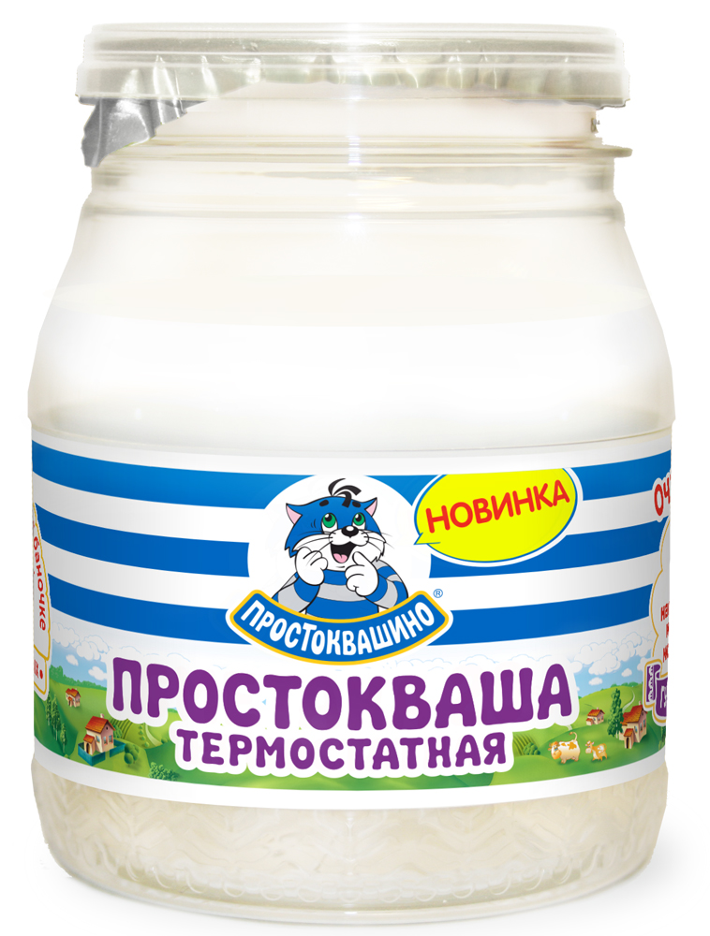
В жирной простокваше должно содержаться не менее 3,2% жира. Кислотность ацидофильной и обыкновенной простокваши, варенца должна находиться в пределах 75 - 120єТ, а южной простокваши и ряженки - 85 - 150 єТ. В кисломолочных продуктах домашнего приготовления жирность соответствует жирности цельного молока. Массовая доля сахарозы в сладкой простокваше - не менее 5%, плодово-ягодной - не менее 8,5%, цитрусовой - не менее 1,5%; витамина С в витаминизированной - не менее 0,05%. Фосфатаза во всех видах простокваши должна отсутствовать.

Slide 6
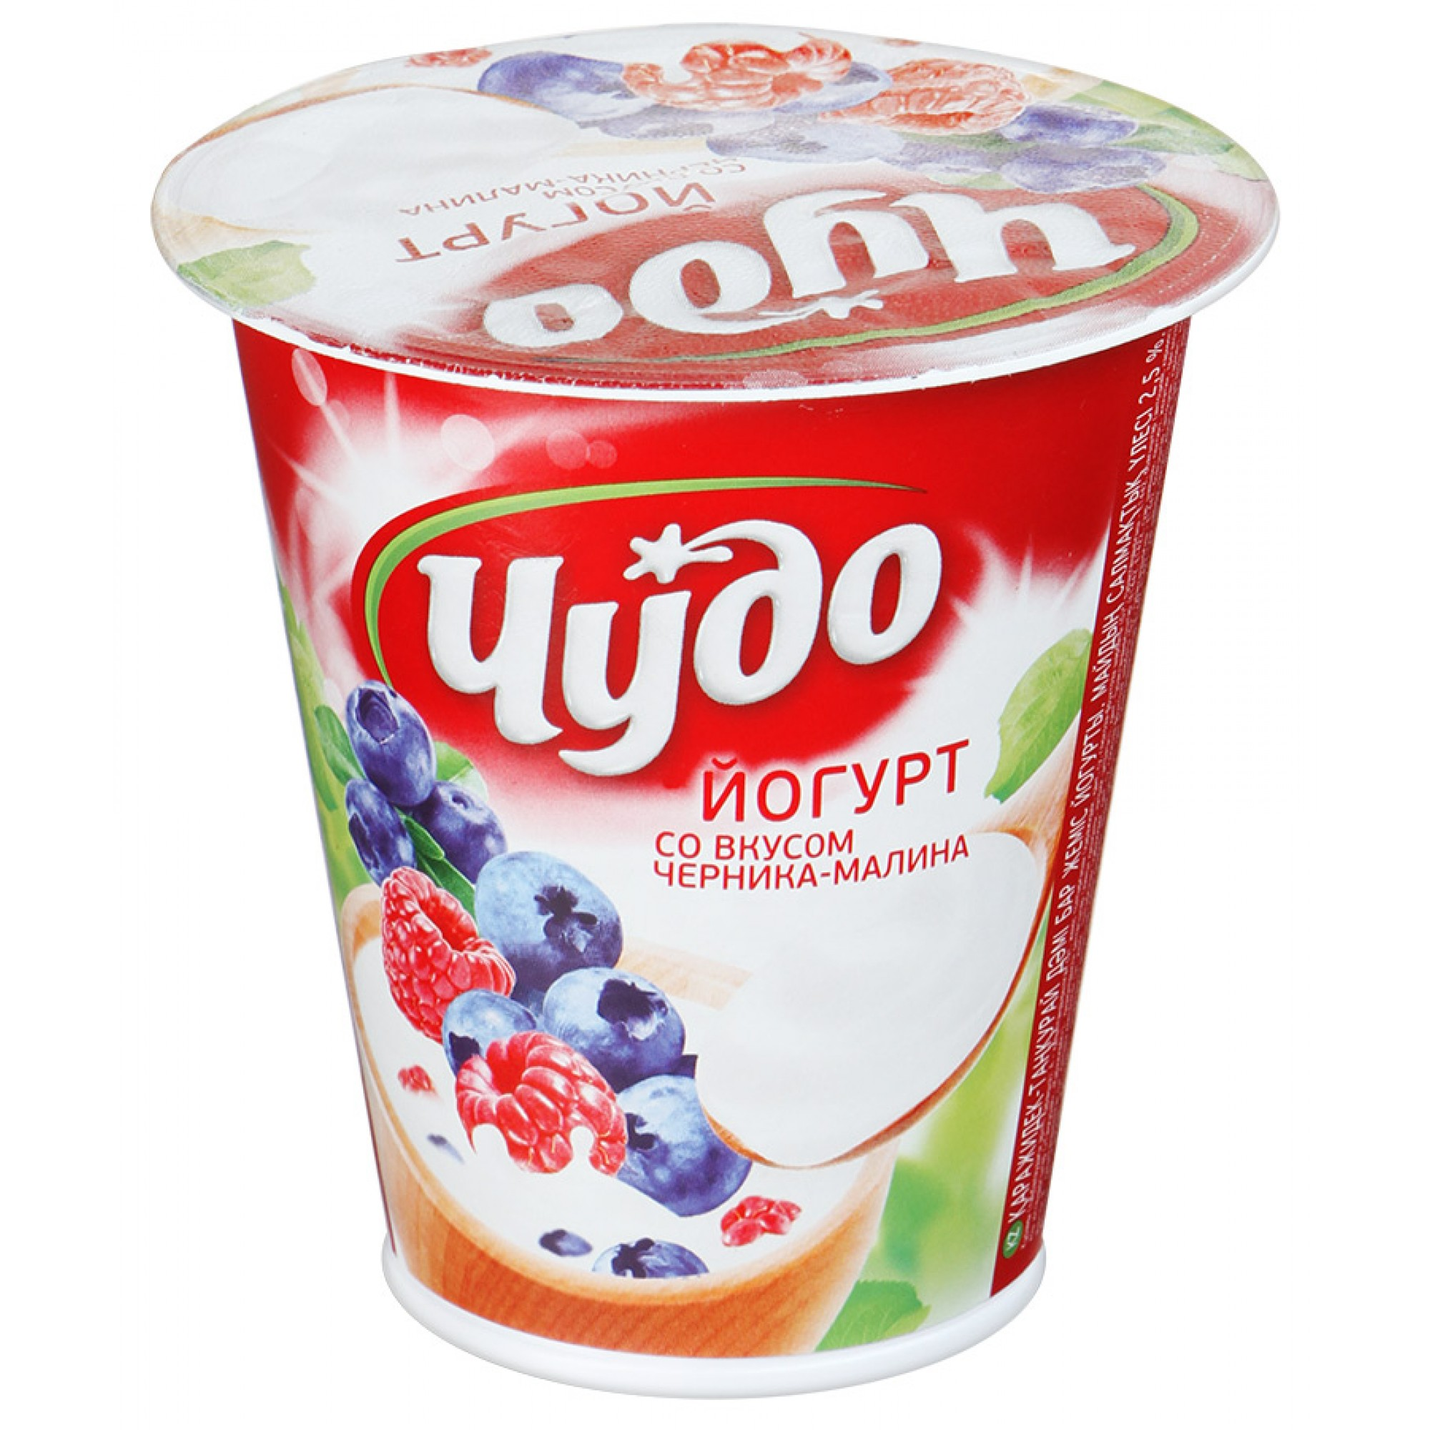
ВСЭ йогурта:
Йогурт должен иметь чистый кисломолочный вкус и запах, при добавлении сахара - сладкий вкус, у плодово-ягодного йогурта - характерный вкус и аромат добавленного сиропа. Консистенция должна быть однородная, без отстоя жира, слегка вязкая.

Slide 7
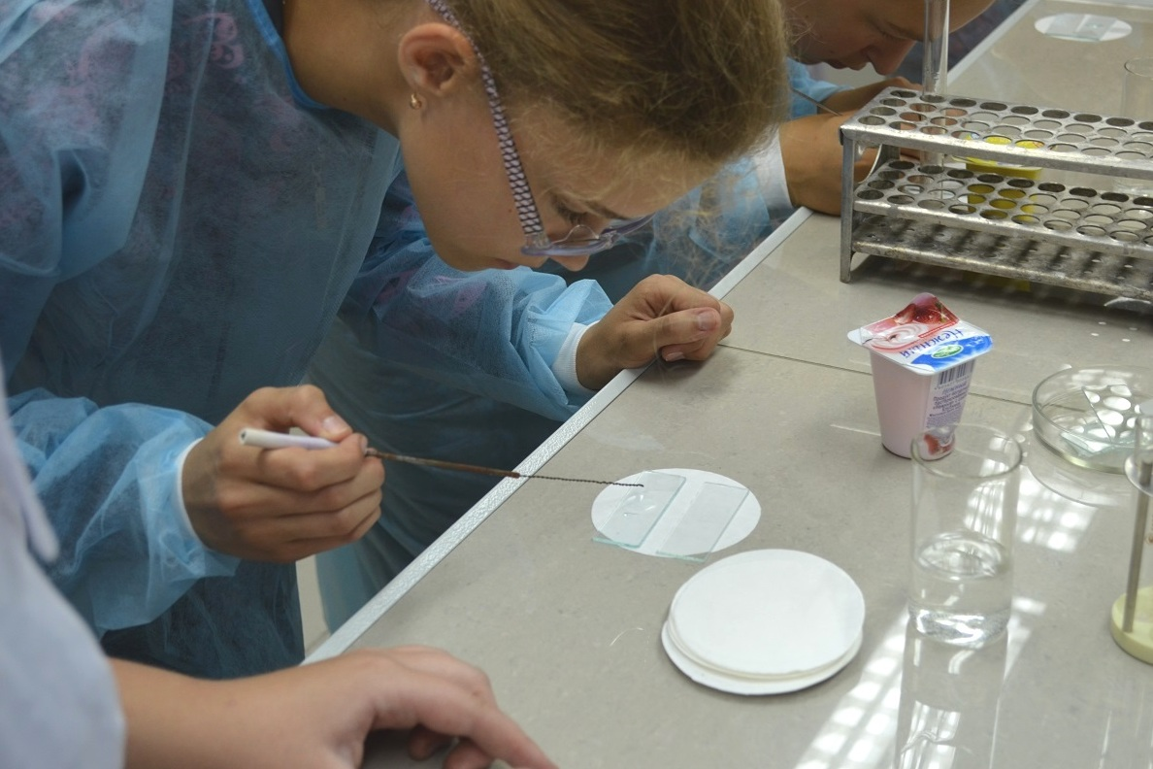
Массовая доля жира у молочного нежирного йогурта должна быть не более 0,1%, у молочного пониженной жирности - от 0,3% до 1%, у молочного полужирного - от 1,2% до 2,5%, у молочносливочного от 4,7% до 7%, у сливочномолочного - от 7,5% до 9,5% и у сливочного йогурта - не менее 10%. Также для йогуртов нормируют массовую долю молочного белка: йогурт без наполнителей - не менее 3,2%, фруктовый (овощной) йогурт - не менее 2,8%; также нормируют массовую долю сухих обезжиренных веществ молока - не менее 9,5% и 8,5% соответственно. Массовую долю сахарозы (для йогурта, вырабатываемого с сахаром) и общего сахара в пересчете на инвертный сахар (для йогуртов с плодово-ягодными наполнителями), а также витаминов устанавливают в соответствии с технической документацией на конкретный йогурт. Фосфатаза должна отсутствовать

Slide 8
ВСЭ кефира:
Доброкачественному кефиру свойственны: чистые кисломолочные освежающие, слегка острые вкус и запах, без посторонних привкусов, для фруктового кефира - с привкусом добавленного сиропа. Консистенция однородная, цвет молочно-белый или желтоватый. Допускается газообразование, как результат спиртового брожения. На поверхности кефира допускается не более 2% отделившейся сыворотки. Не должно содержаться в кефире красящих или консервирующих веществ.
Кефир может иметь 1%, 2,5% или 3,5%-ную жирность, может быть нежирным. Кислотность должна быть в пределах 85 - 120 єТ Сахарозы во фруктовом кефире должно быть не менее 8,5%, витамина С в витаминизированном кефире - не менее 0,01%. Фермент фосфатаза должен отсутствовать во всех видах кефира.

Slide 9
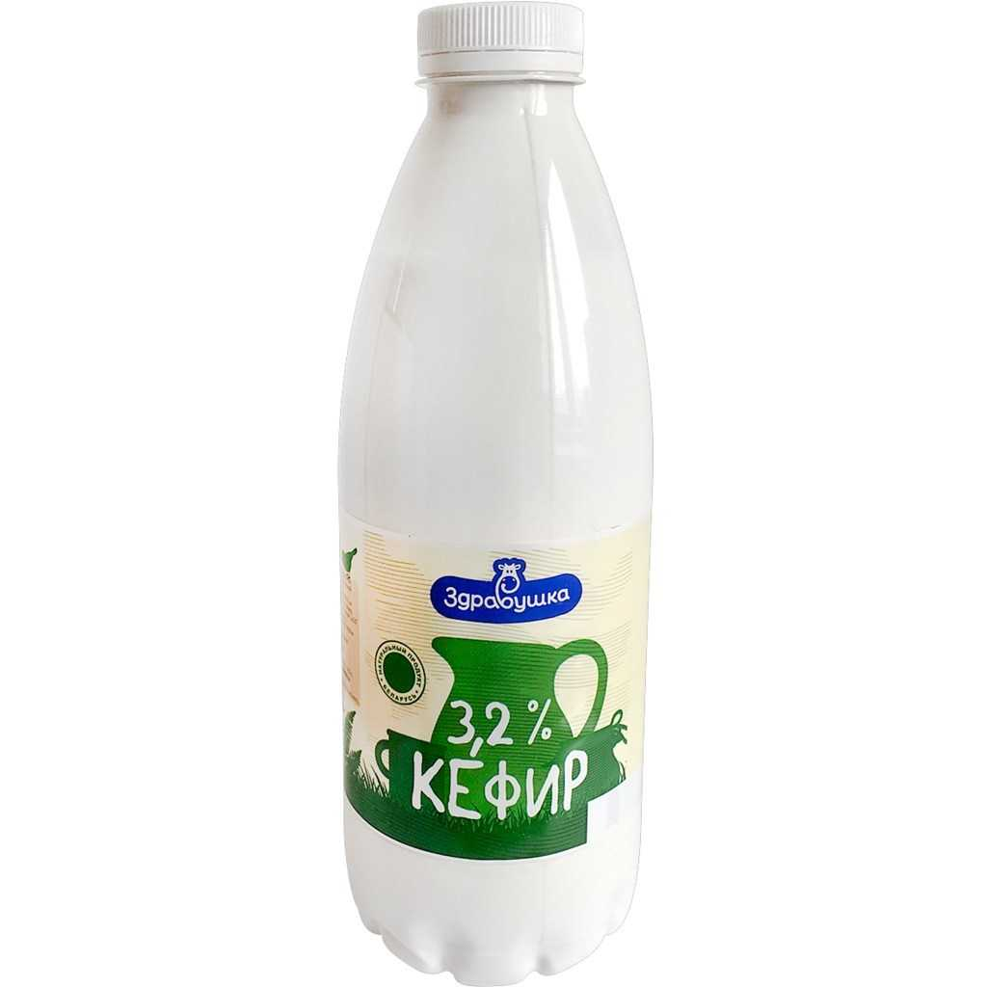
В результате нарушения технологии изготовления, попадания посторонней микрофлоры в закваску, а также в случае перезревания кефира и его хранения при температуре выше 8 єС происходит изменение органолептических и физико-химических свойств кефира. В пищу нельзя использовать кефир с маслянокислым, уксуснокислым, горьким, аммиачным, затхлым запахом; также не используют кефир с сильно выраженным кормовым запахом (лук, чеснок, полынь и др.) и с запахом грязной посуды, подвала. Не используют кефир, покрытый плесенью, с комками творога, вспученный, с выделившейся сывороткой более 5% объема, с наличием посторонних взвесей и ненормальной окраски.

Slide 10
ВСЭ кумыса:
Доброкачественность кумыса обычно определяют органолептически, но в сомнительных случаях прибегают к бактериологическому исследованию (микрофлора, колититр) и устанавливают процент жира.
При определении сырья, использованного для приготовления кумыса (молока кобылицы или коровы) ставят пробу отстаивания. Кумыс из коровьего молока расслаивается в течение 30 - 60 мин, кумыс из кобыльего молока в течение этого срока не расслаивается. Объясняется это сравнительно большим количеством казеина в коровьем молоке. Но! В последнее время технология кумыса из обезжиренного коровьего молока усовершенствована так, что расслоение продукта при отстаивании в течение 30 - 60 мин не наступает.Доброкачественный кумыс молочно-белого цвета с некоторым оттенком, с пузырьками газа; вкус и запах кислоспиртовые, специфические, без посторонних, несвойственных свежему продукту запаха и привкуса. Не должен содержать консервирующих и красящих веществ. В кумысе не должно быть патогенных микроорганизмов, его колититр не выше 0,3.

Slide 11
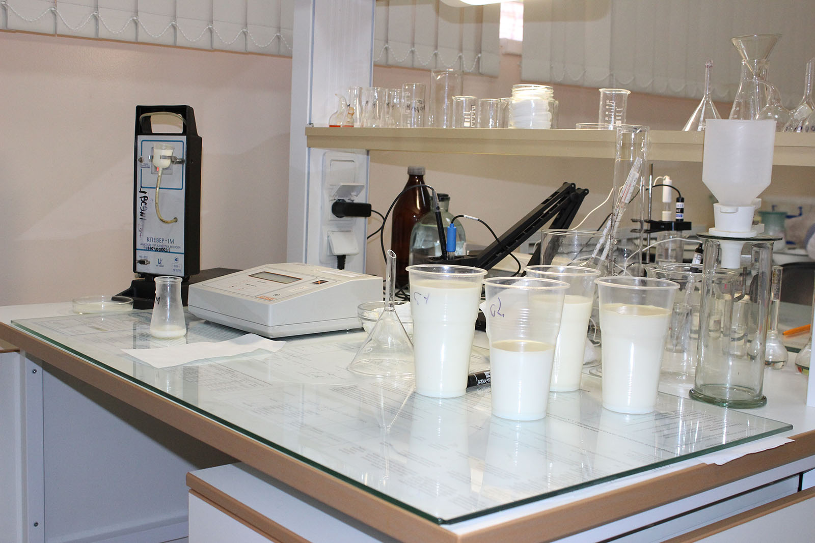
Кислотность слабого кумыса - 70 - 80 єТ, среднего - 81 - 100 єТ, крепкого - 101 - 120 єТ; массовая доля спирта - 1%, 1,5% и 3% соответственно, жира - не менее 1%.
Массовая доля жира в кумысе из коровьего молока - не менее 1,5%; спирта от 0,6% (в кумысе) до 1,6% (в крепком). Кислотность от 95 єТ (в слабом) до 130 єТ (в крепком).
Не используют в пищу кумыс, имеющий запах и вкус масляной и уксусной кислот, гнилостный, плесневелый и др., а также крупные частицы творожины.

Slide 12
Спасибо за внимание!

